Slide 1


ANÁLISE DO ARTESANATO PARAIBANO 2022
Janeiro de 2022
Cássio da Nóbrega Besarria – Coordenador Labimec
Eduardo (SOBRENOME) - Unesco
Flávio Macaúbas Torres Filho – Pesquisador Responsável
1

Slide 2
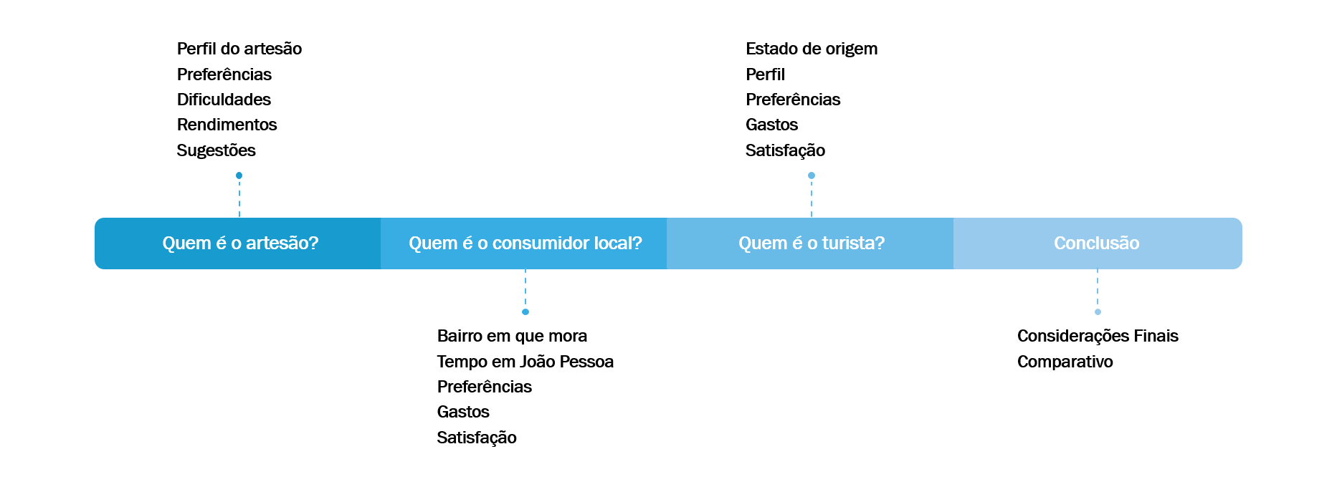
SUMÁRIO

Slide 3
Perfil do artesão do 33º Salão de Artesanato – João Pessoa
1 - PERFIL CULTURAL E SOCIAL
Possuem familiares
no artesanato
Pessoense
Casados
Informais
Ensino Médio
Cooperados
55 anos de idade
Mais de 20 anos de experiência

Slide 4
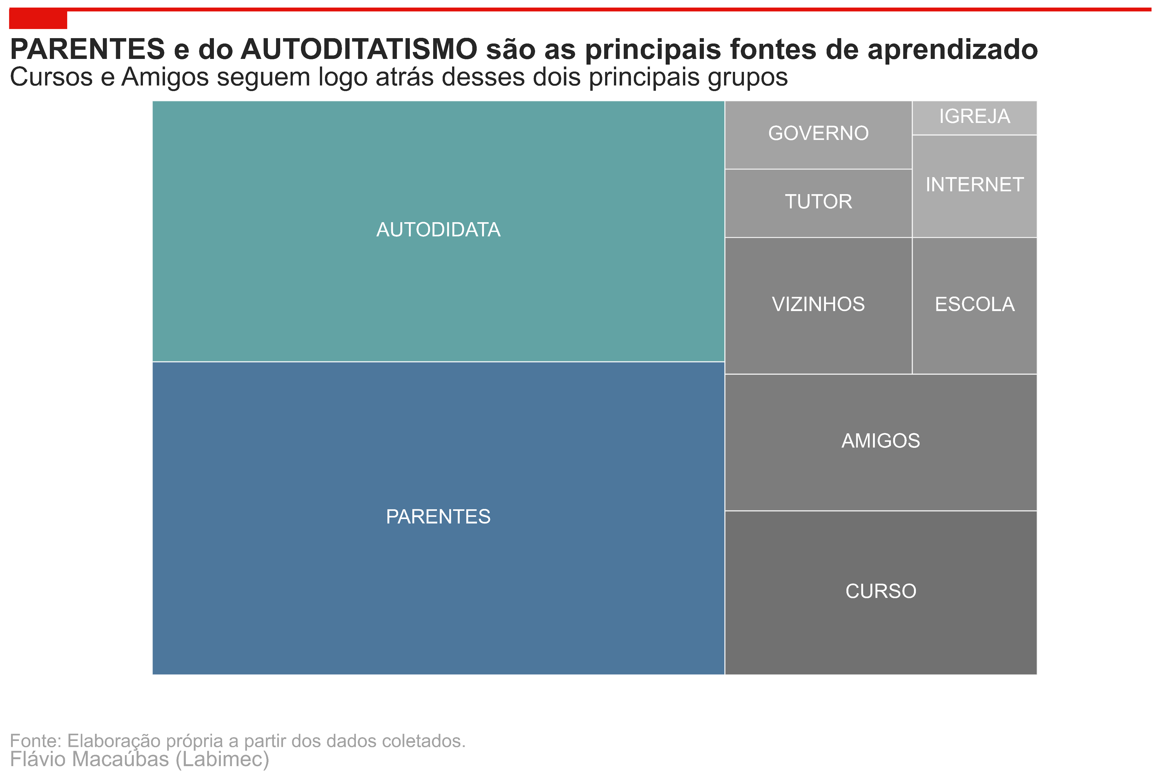

Slide 5
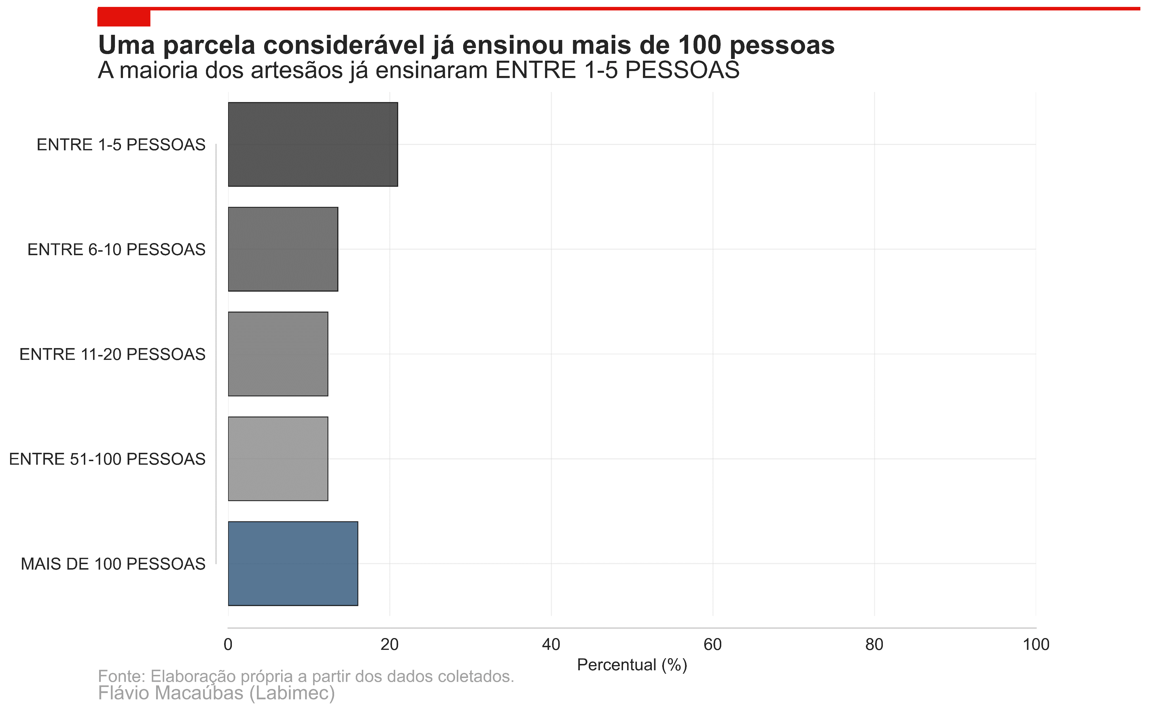

Slide 6
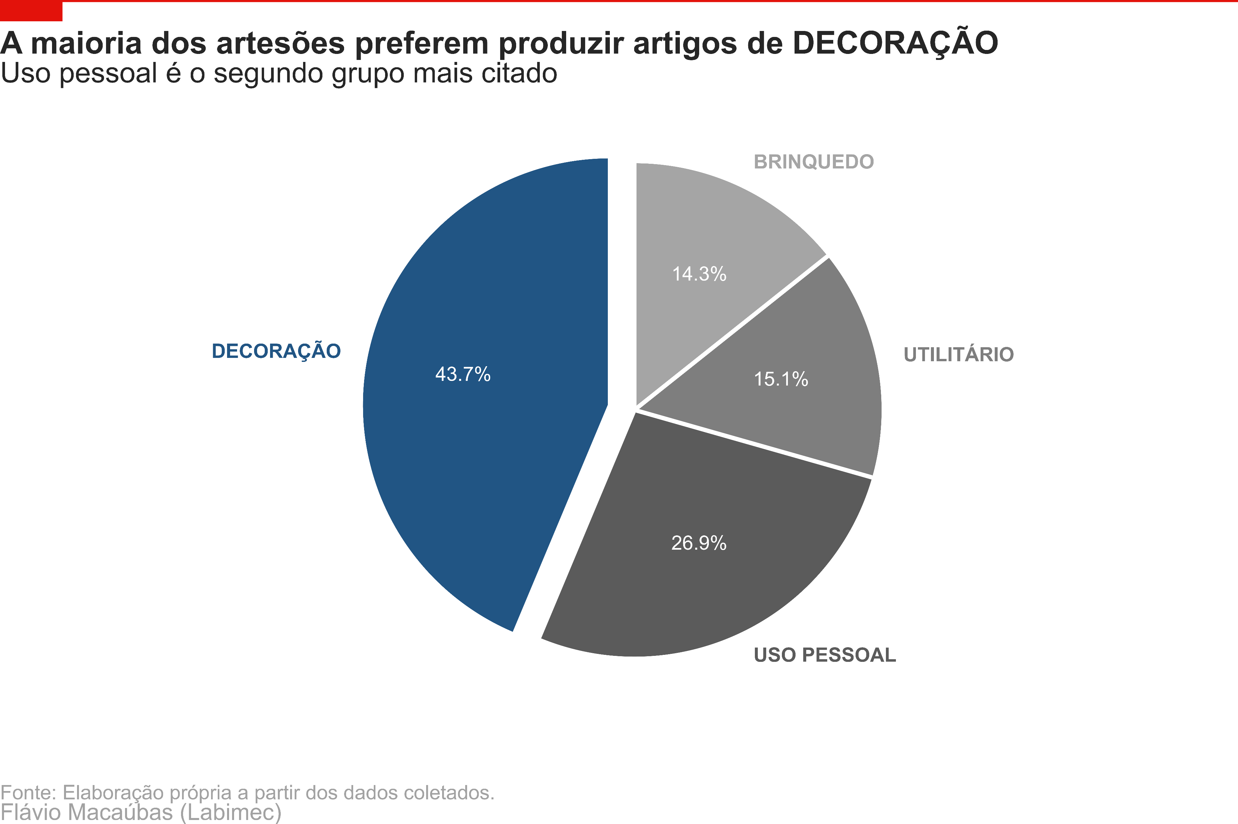

Slide 7
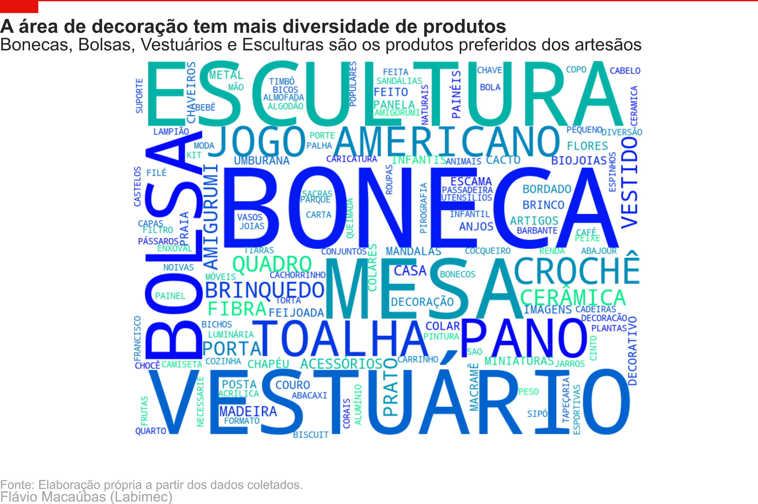

Slide 8
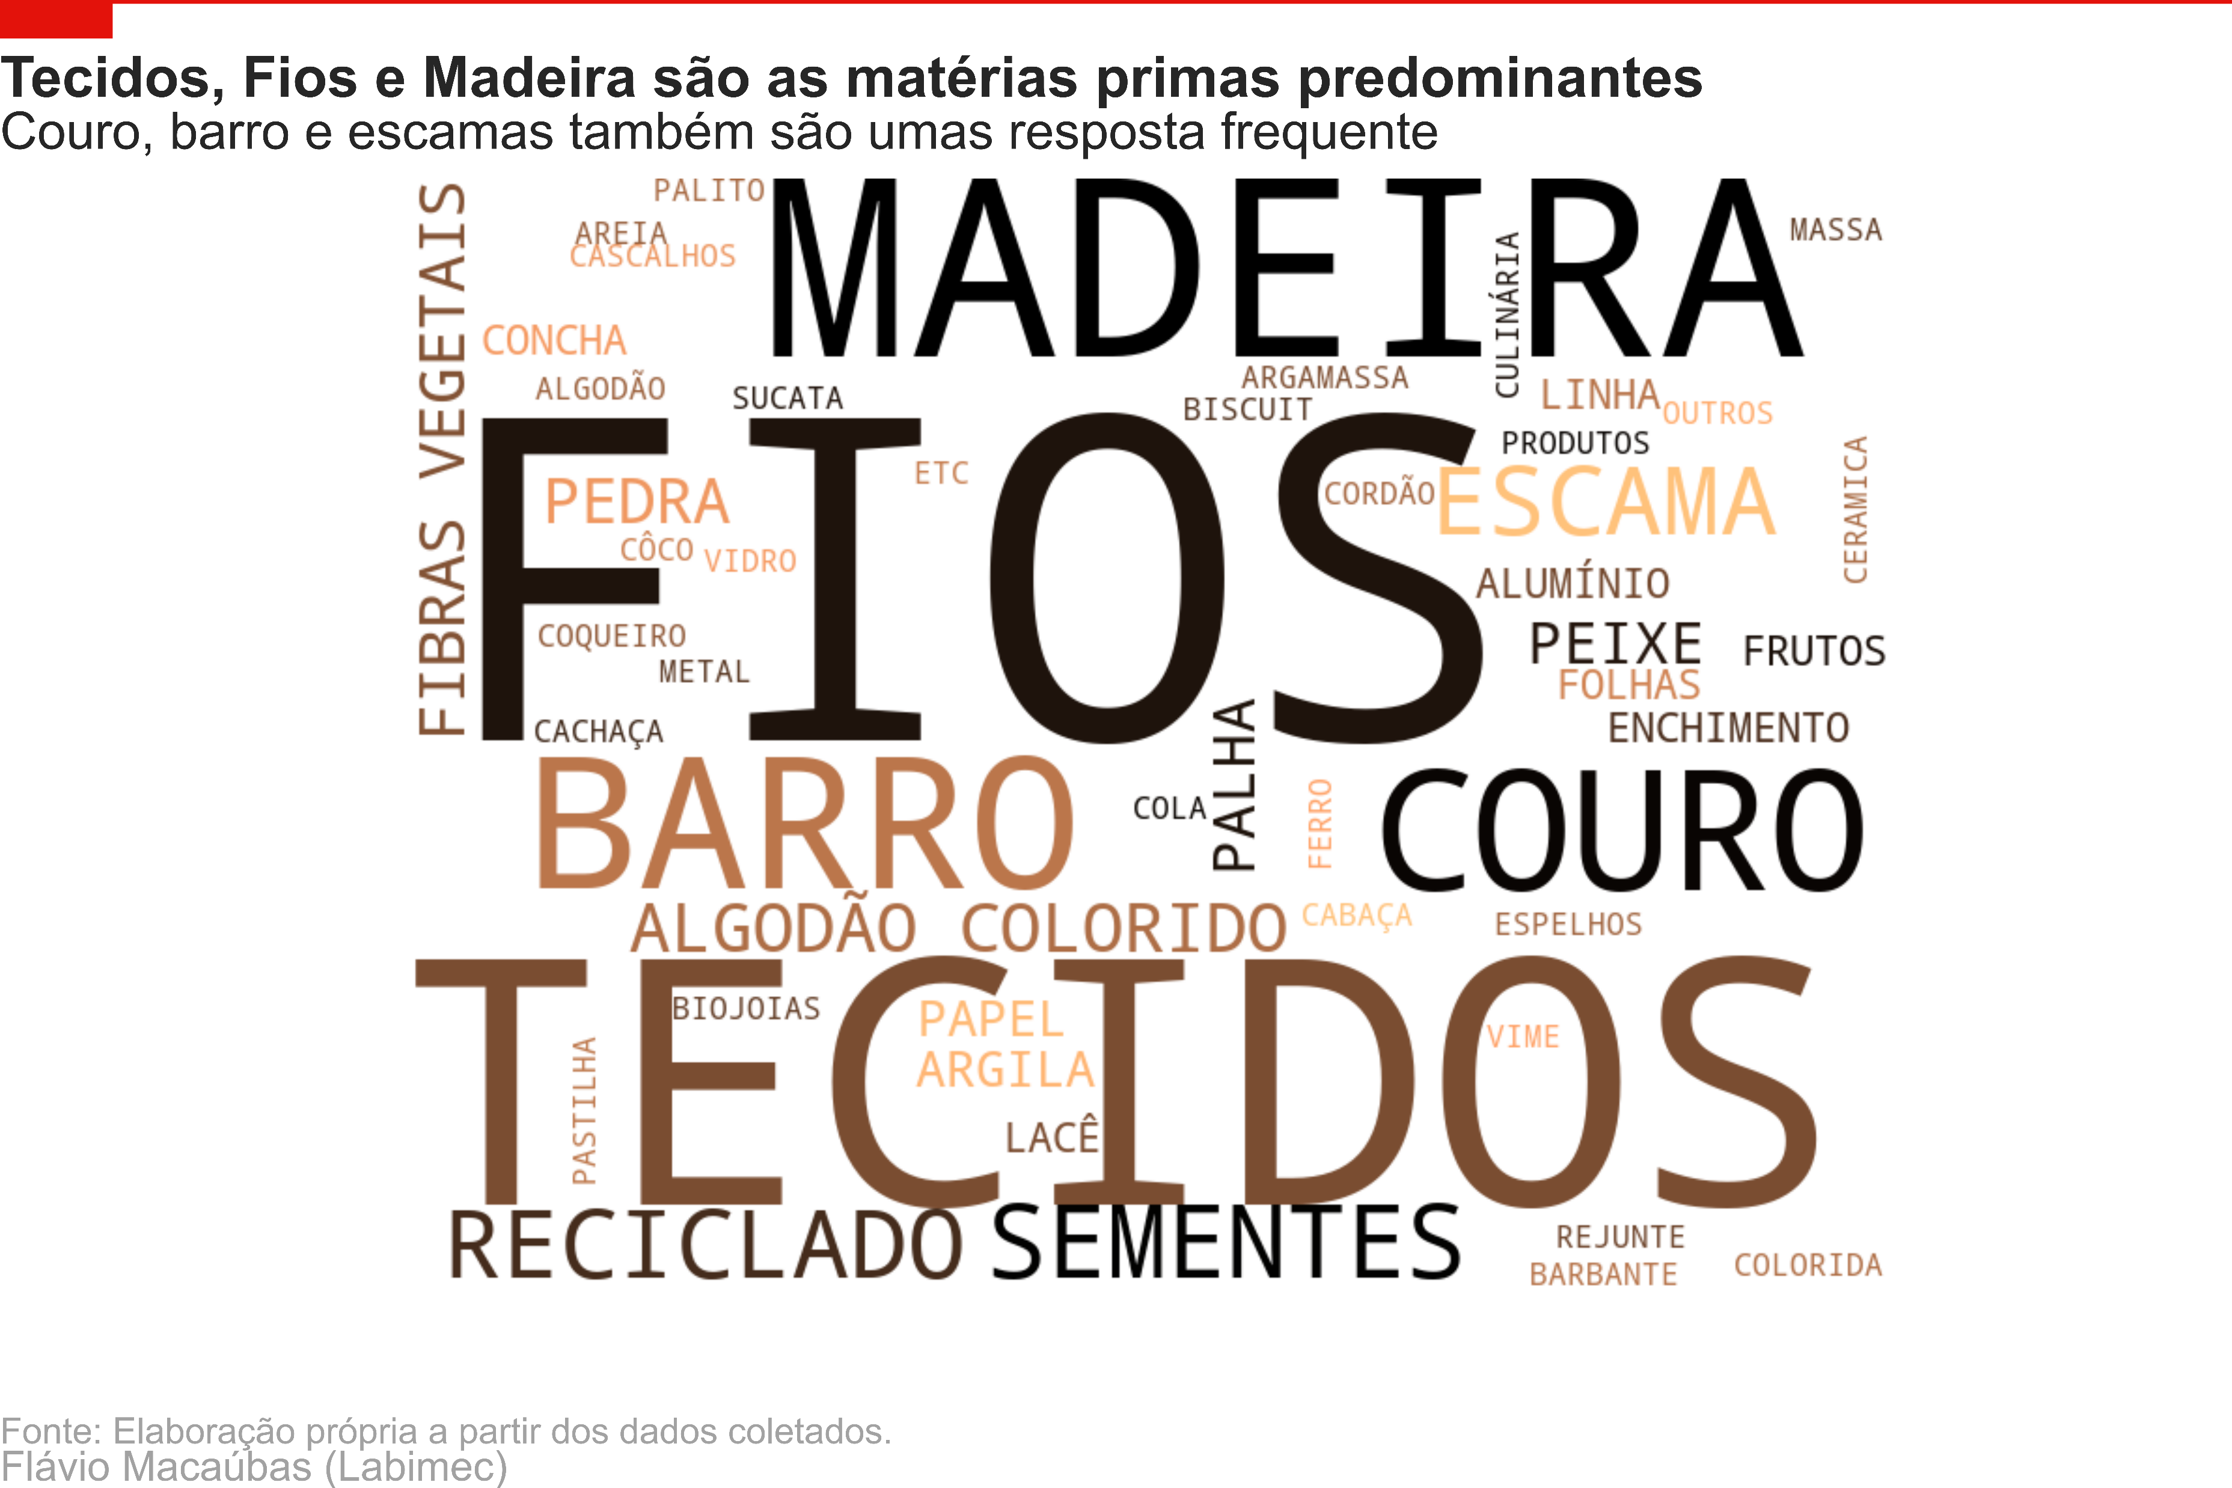

Slide 9
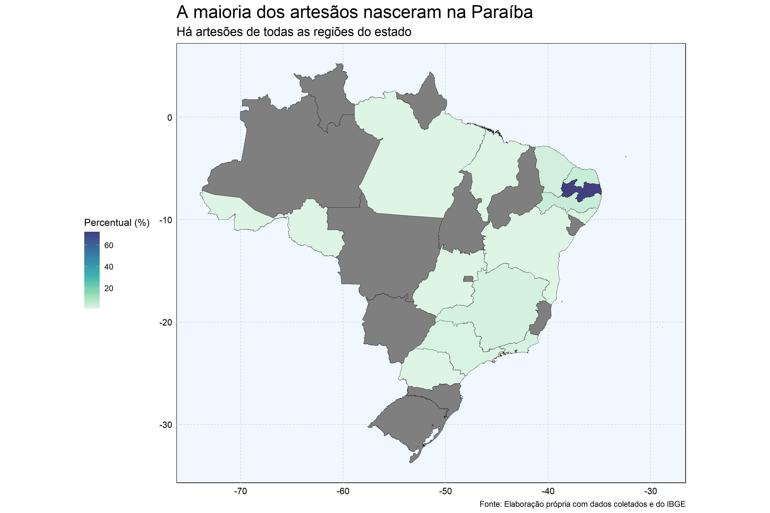
60% se inspiram na história pessoal

Slide 10
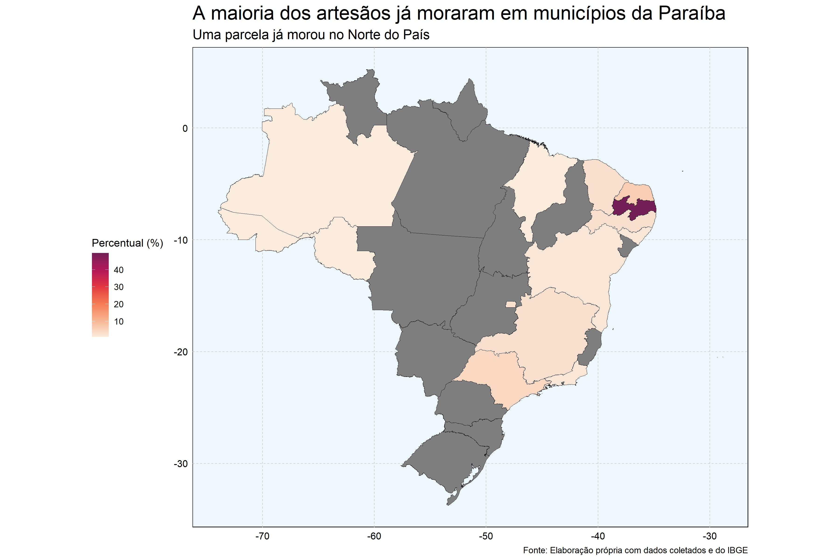

Slide 11
2 - PERFIL ECONÔMICO
Aqueles que contratam
Não contratam
6 colaboradores em média
Instagram
Desejam
capacitação
90% da clientela é nacional
Trabalham entre
6h e 8h por dia
76% compram seus insumos na sua cidade
80% tem interesse participar de uma feira dominical
Vivem do
artesanato

Slide 12
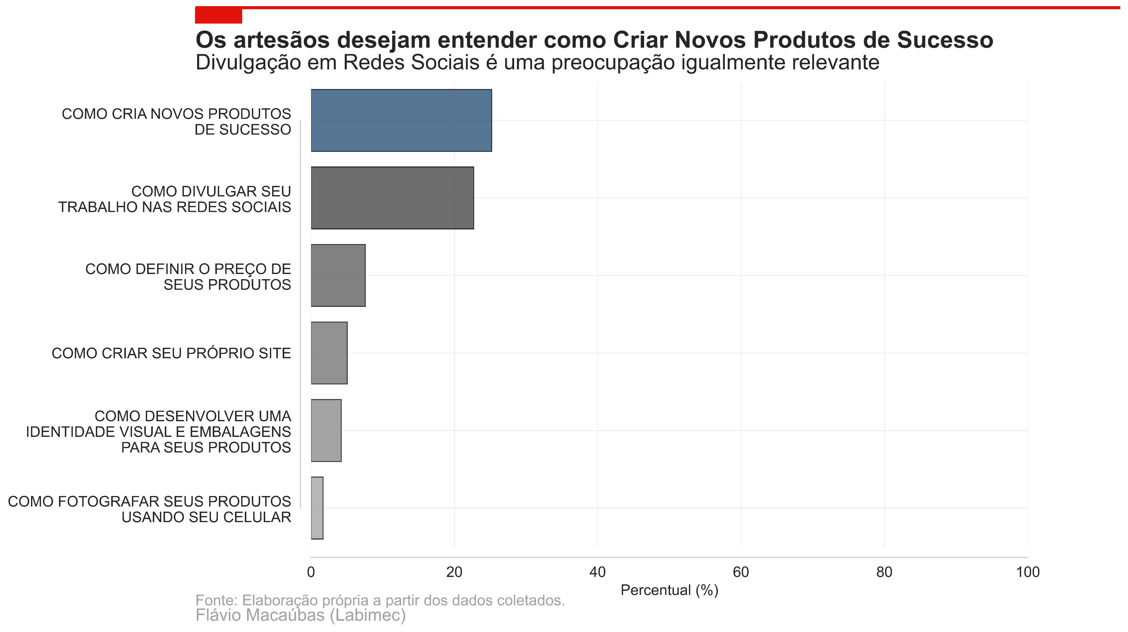

Slide 13
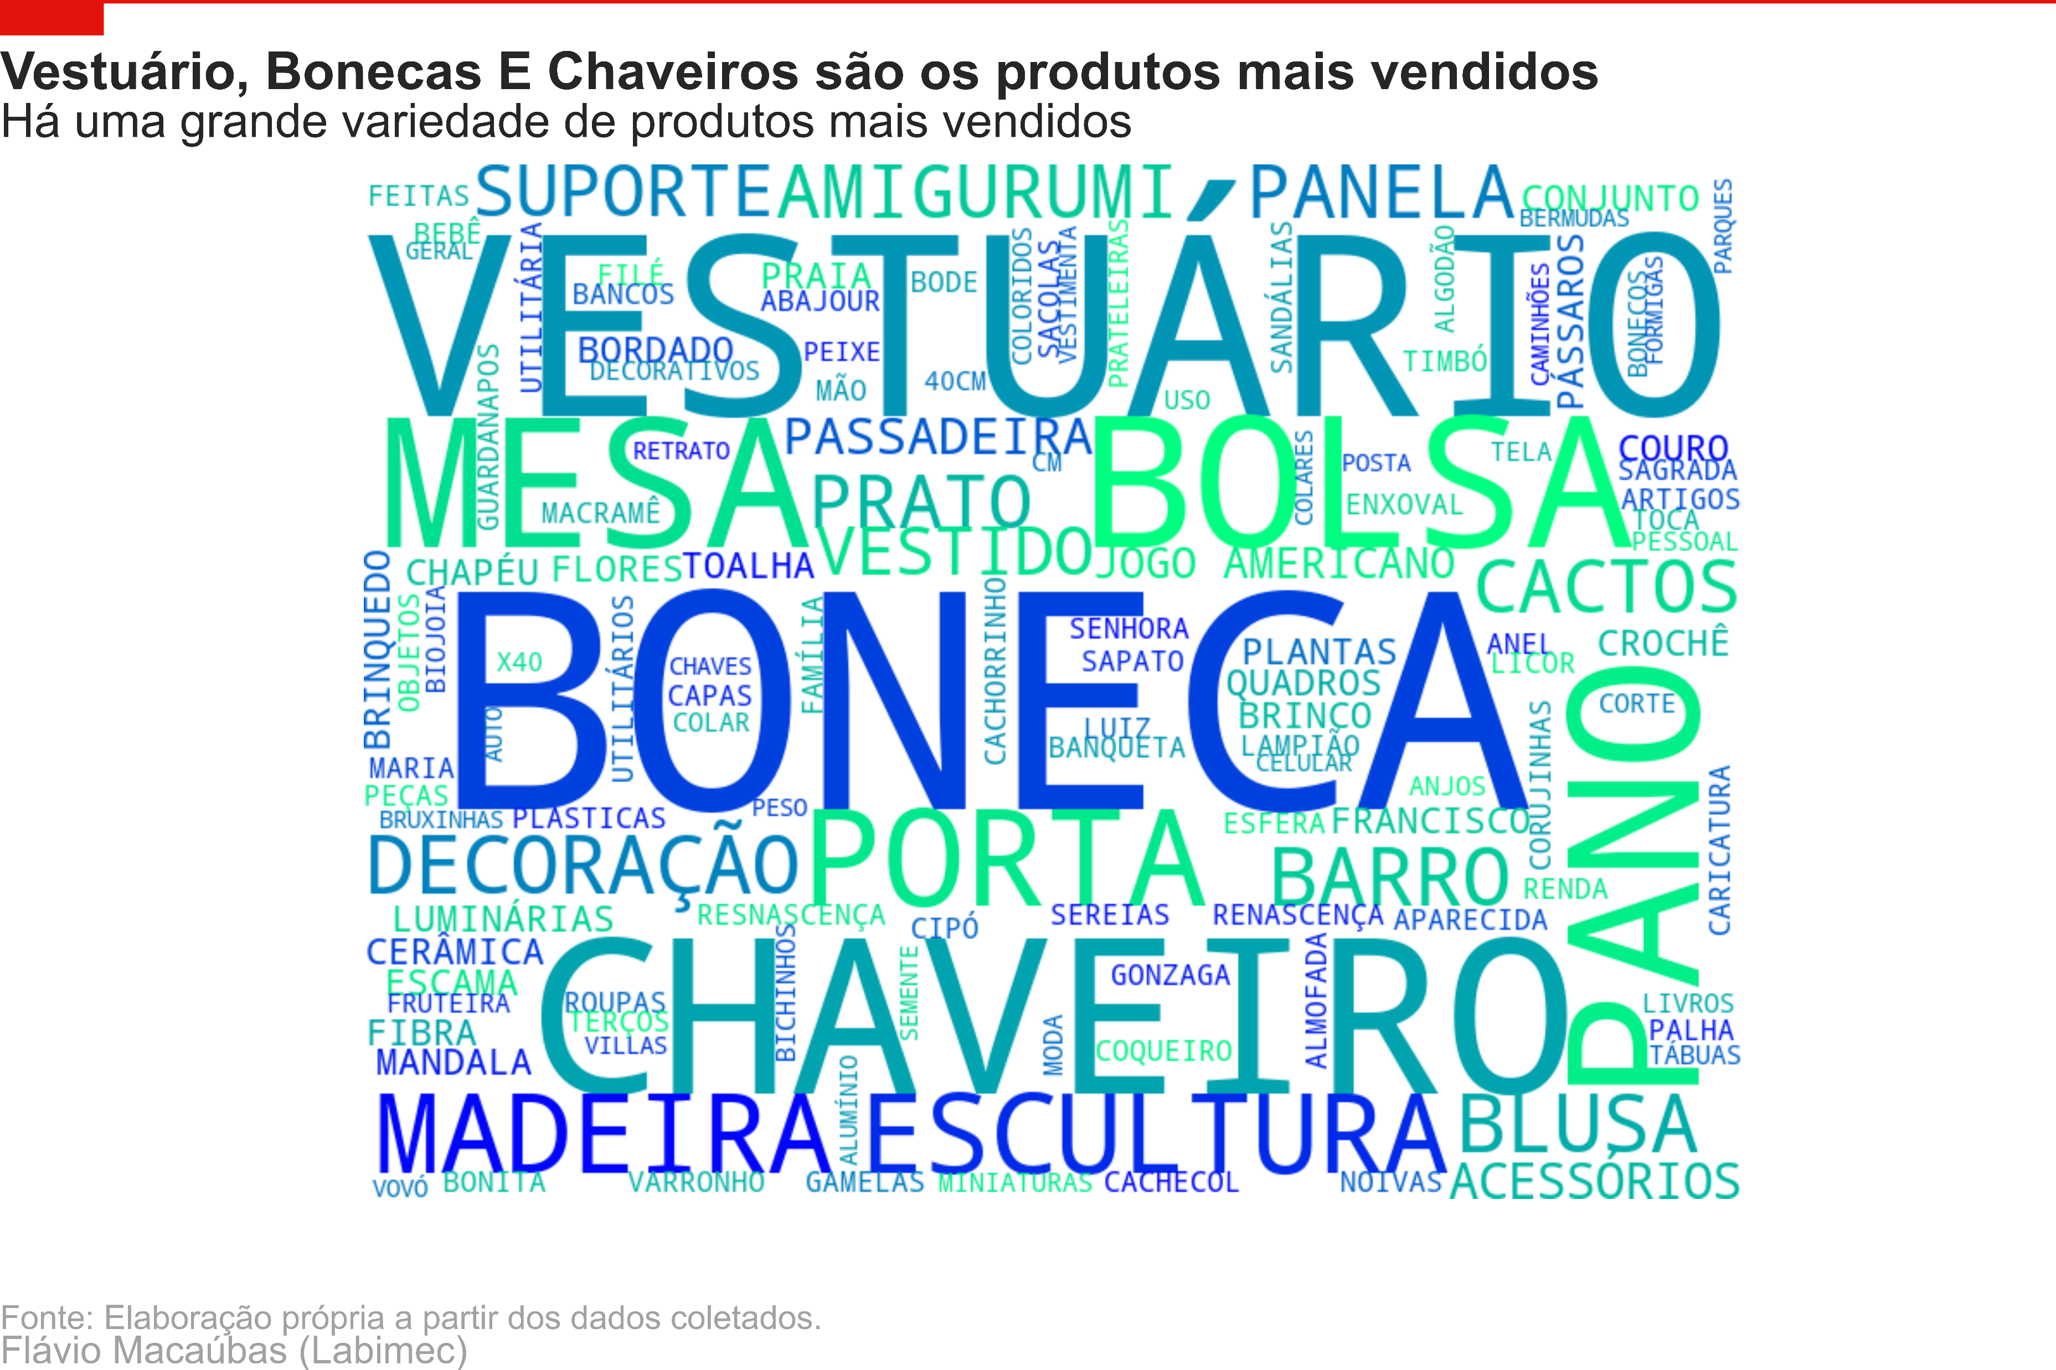

Slide 14
O PREÇO NO ATACADO É 14,6% MENOR DO QUE NO VAREJO
 | Preço unitário no Atacado | Preço unitário no Varejo
Média | R$ 75,52 | R$ 86,22
Desvio Padrão | R$ 68,78 | R$ 74,58
Mínimo | R$ 0,05 | R$ 5,22
25% | R$ 25,00 | R$ 30,00
50% | R$ 54,37 | R$ 60,00
75% | R$ 100,00 | R$ 120,00
Máximo | R$ 275,62 | R$ 315,00

Slide 15
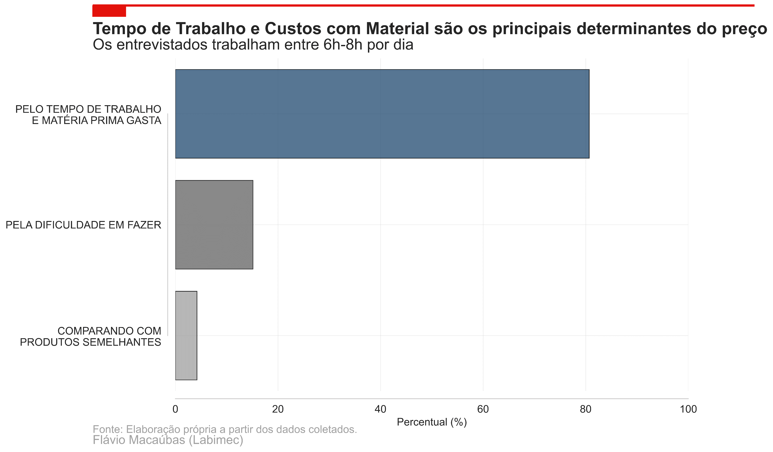

Slide 16
OS ARTESÃOS QUE TEM O ARTESANATO COMO ATIVIDADE PRINCIPAL GANHAM MAIS
Artesanato enquanto atividade | Categoria | Renda
Principal | Melhores Meses | R$ 2150,70
25% | Piores Meses | R$ 745,73
Secundária | Melhores Meses | R$ 1672,91
75% | Piores Meses | R$ 576,55
SALÁRIO MÍNIMO
R$ 1212,00

Slide 17
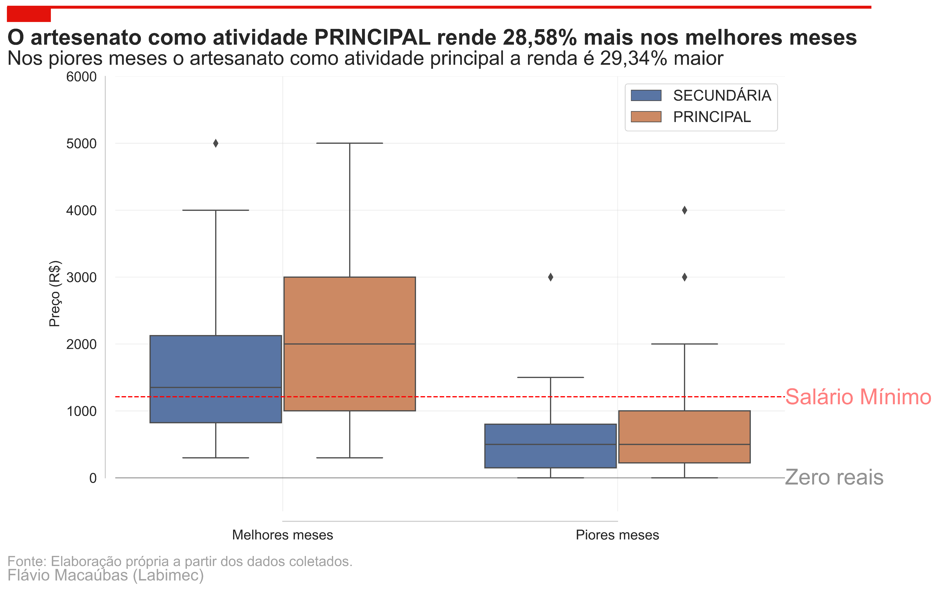

Slide 18
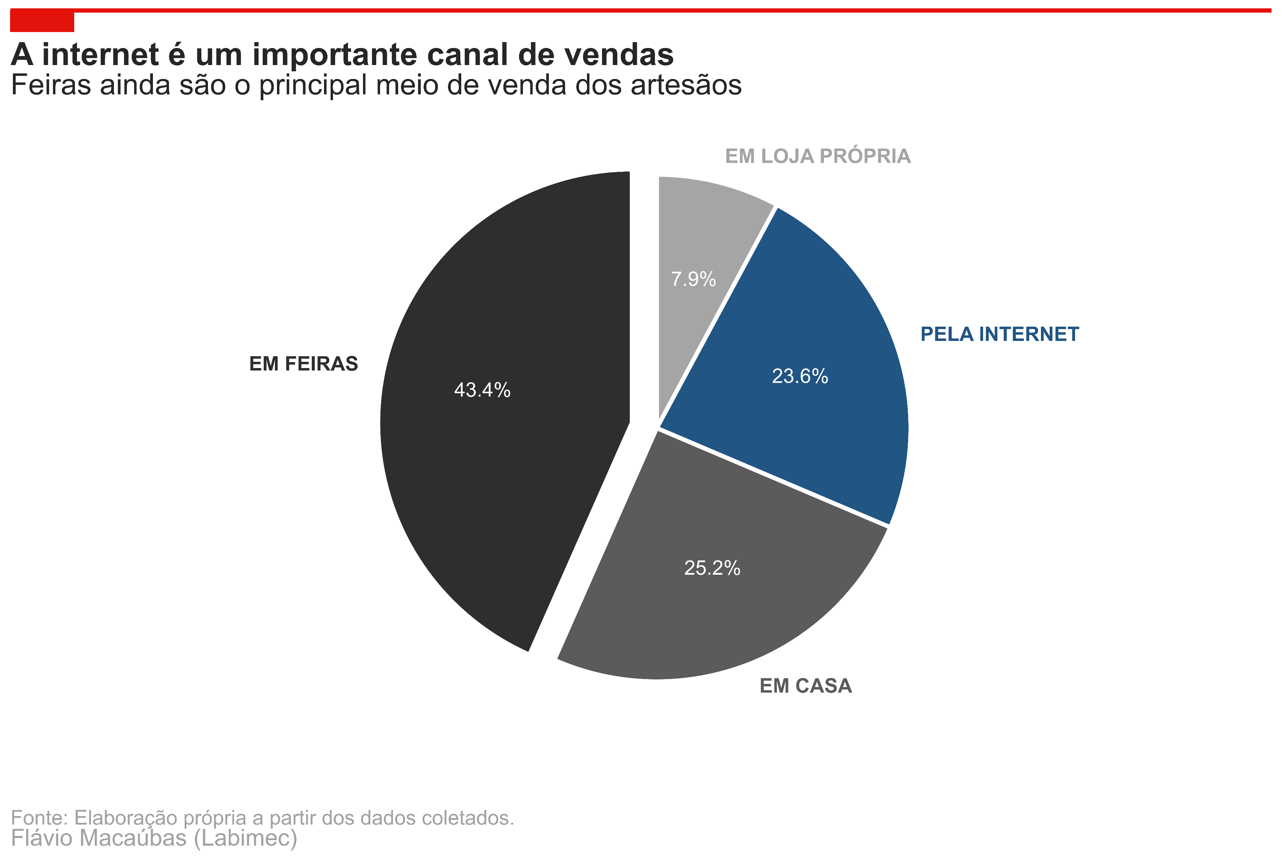

Slide 19
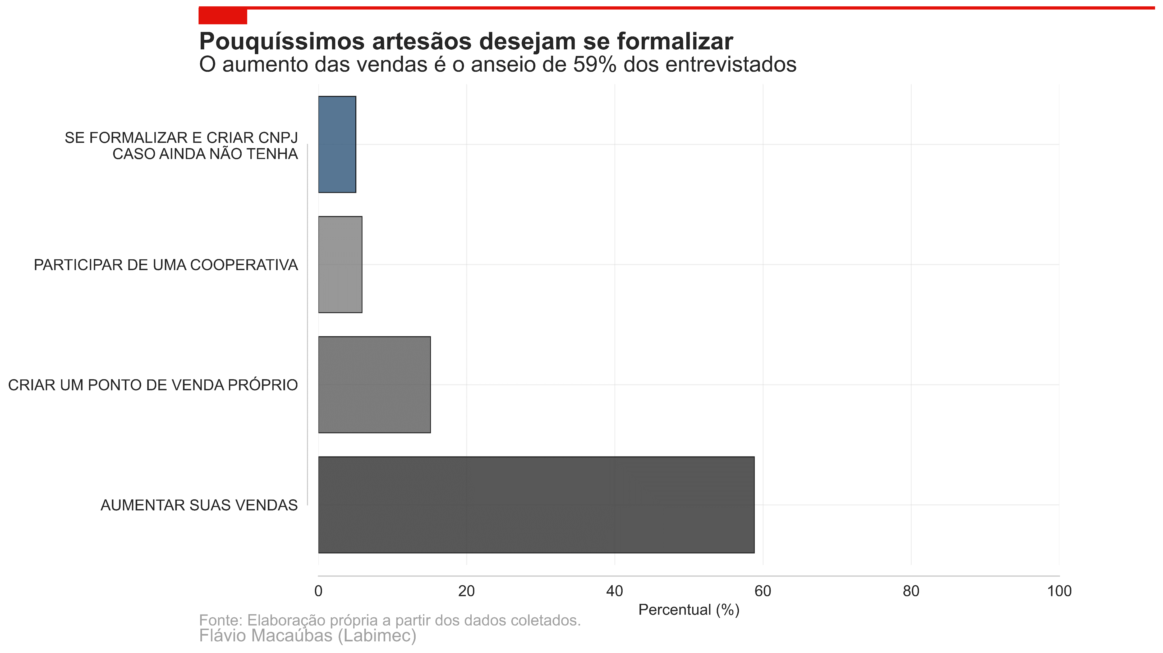

Slide 20
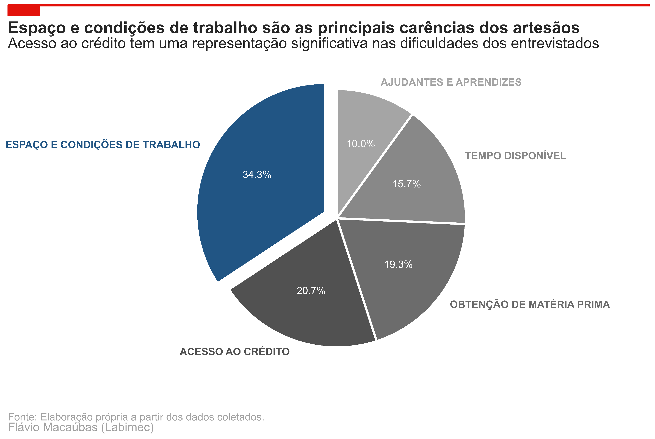

Slide 21
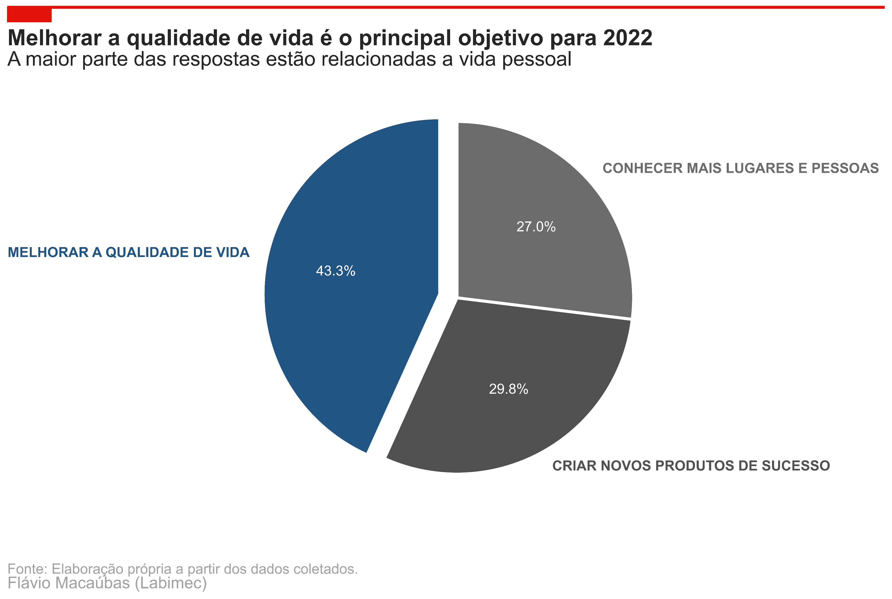

Slide 22
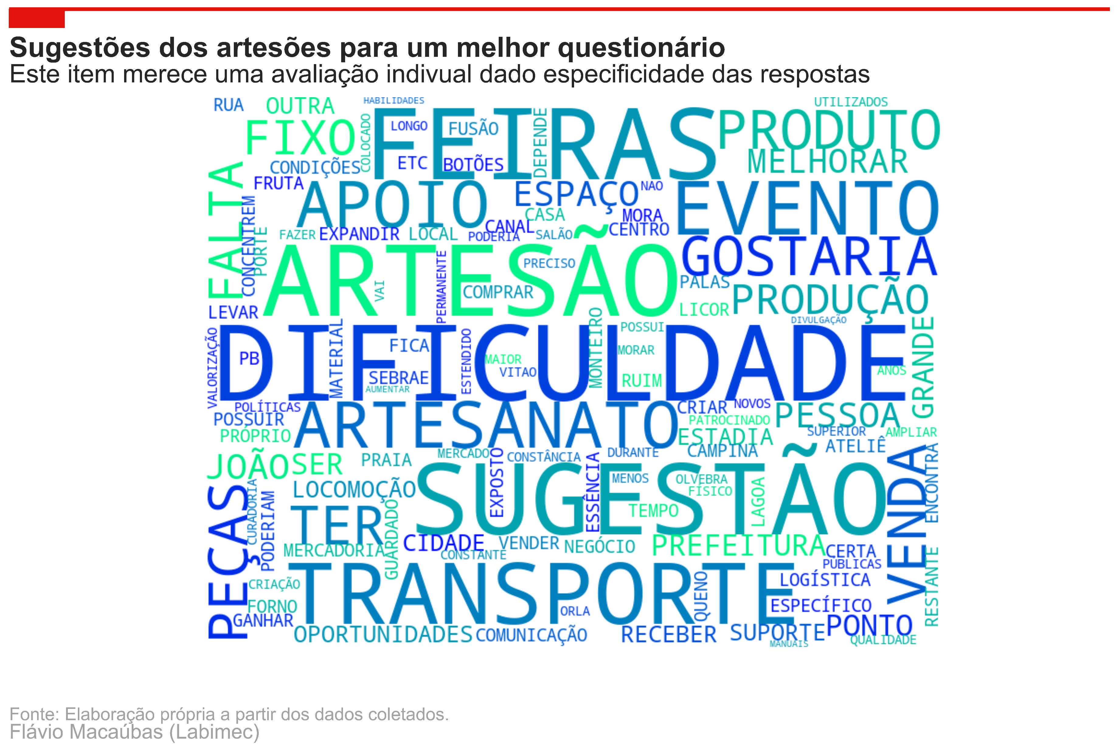

Slide 23
Quem é o consumidor local do 33º Salão de Artesanato – João Pessoa
Vivem com a família ou companheiro(a)
Preferem Artesanato
Tradicional
São da Paraíba
Preferem itens de Uso
Pessoal ou Decoração
Encontram o que
queriam
Escolheram o produto
pela Beleza
Moram a 10 anos em João Pessoa
Gastaram em média R$ 111,00 (U$ 21, 00)

Slide 24
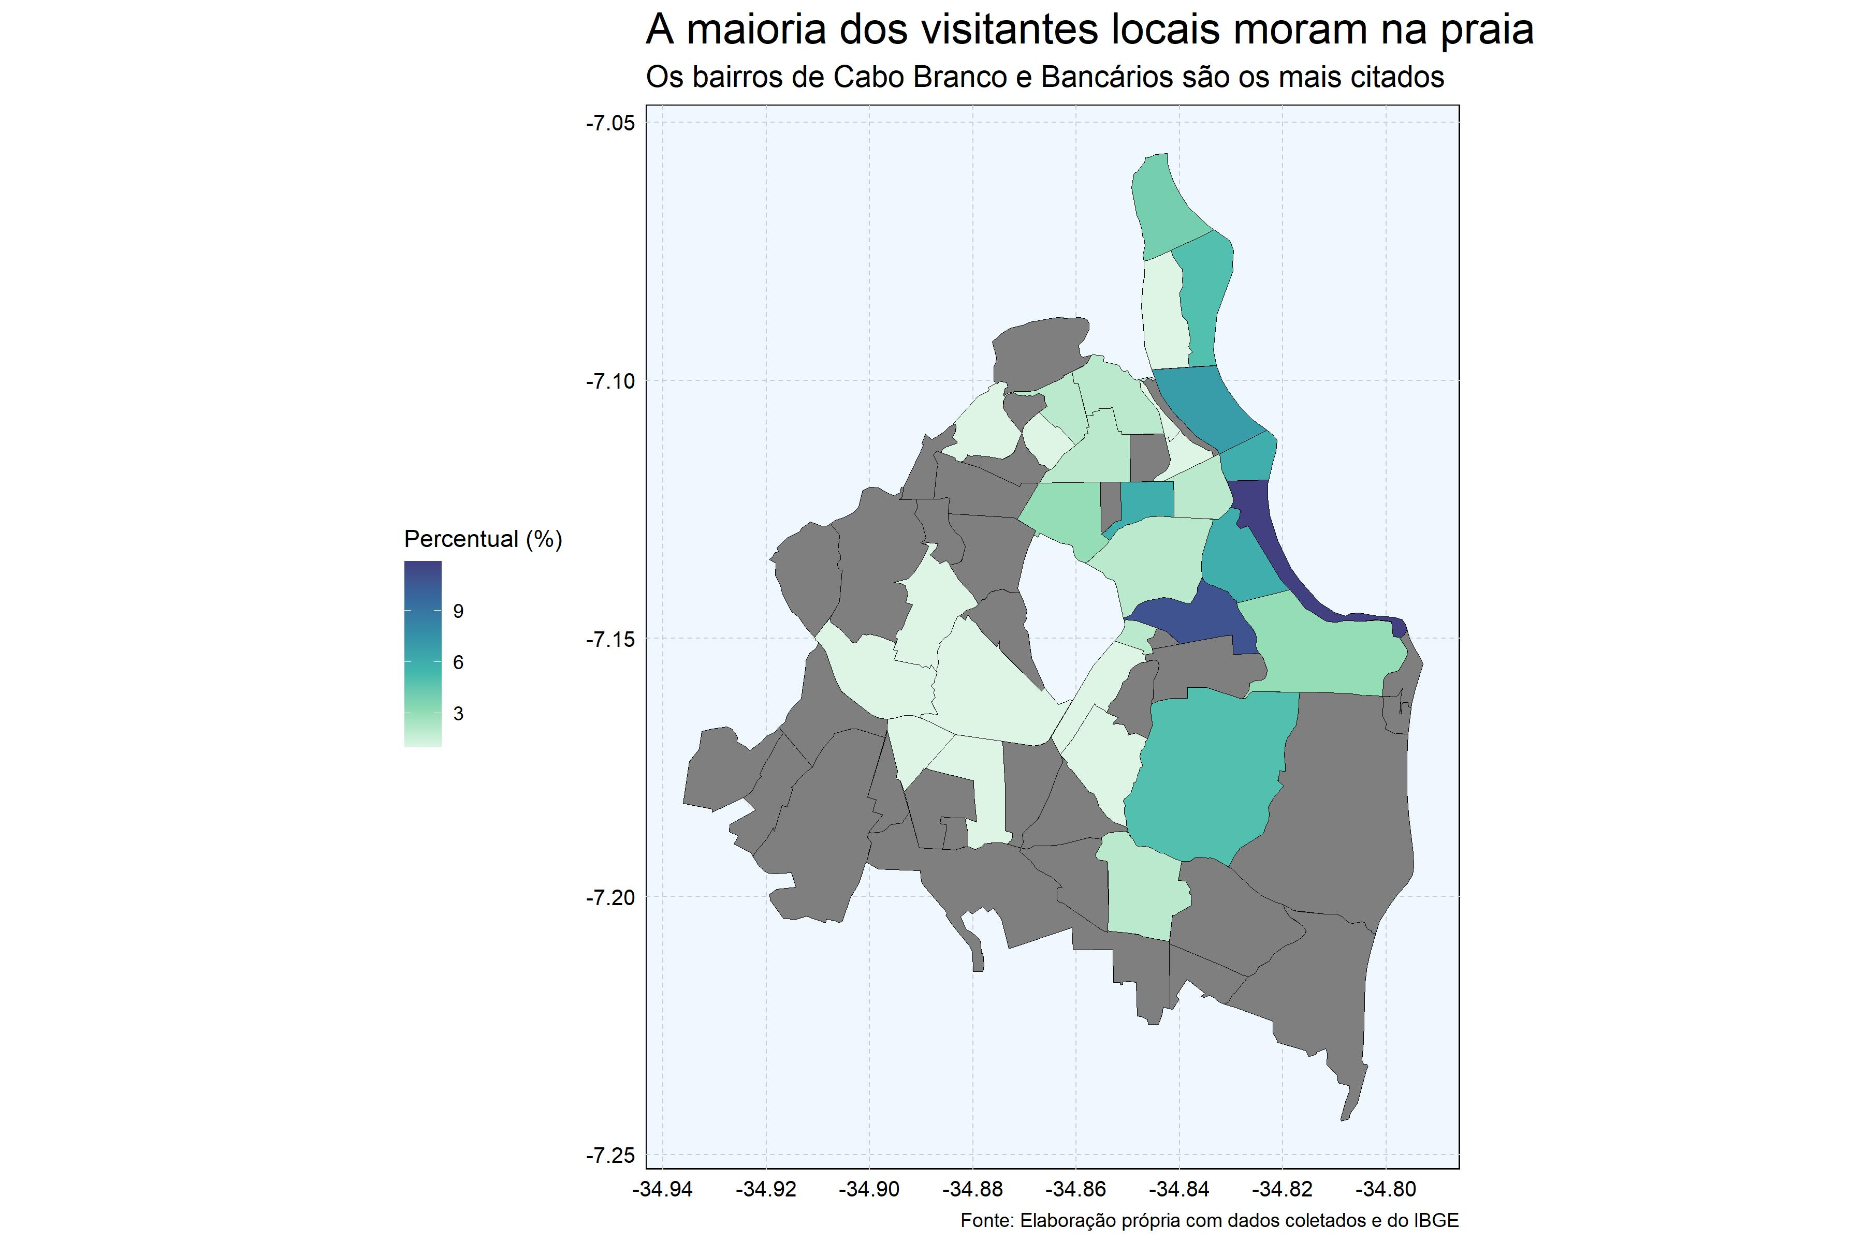

Slide 25
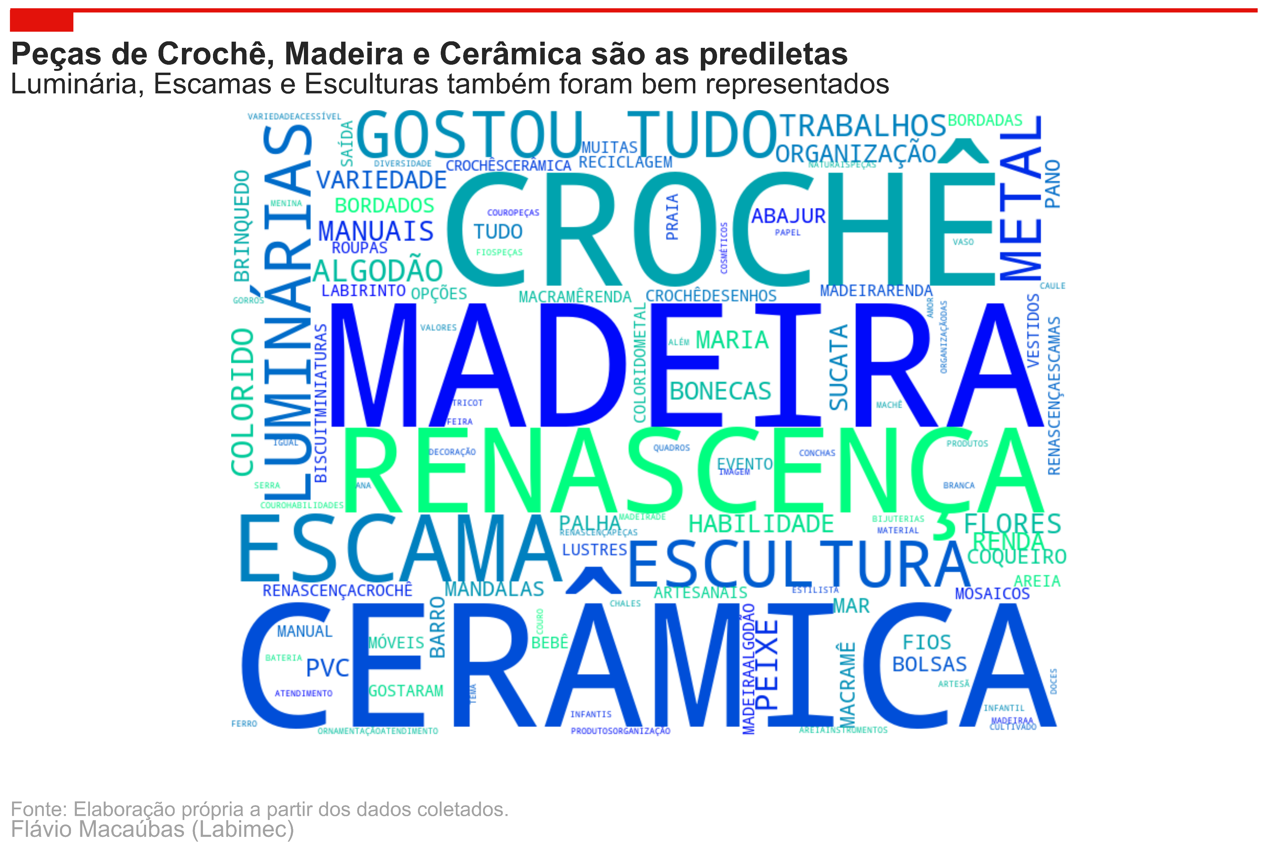

Slide 26
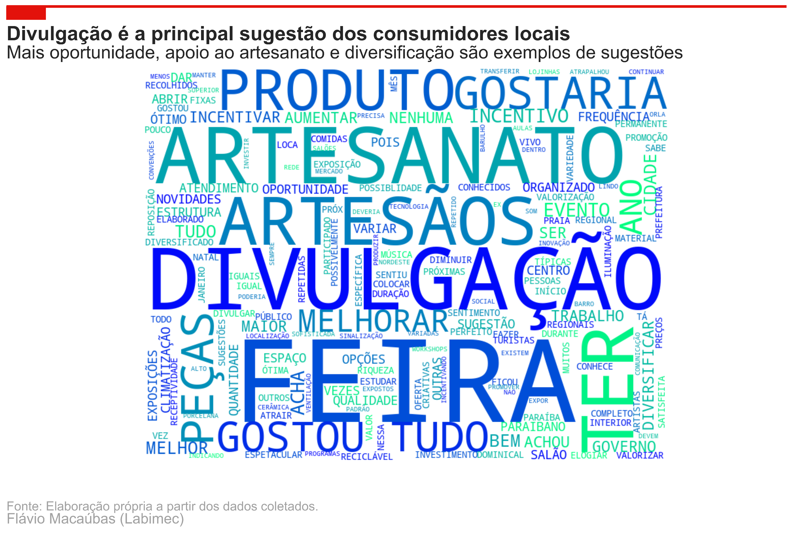

Slide 27
Quem é o consumidor turista do 33º Salão de Artesanato – João Pessoa
Visitam com
Família ou
Companheiro (a)
Visitaram João Pessoa por 14 dias em média
Gastaram em média
R$ 167,00 (U$ 32,00)
Compraram para
Uso Próprio
50% a mais do que os visitantes locais
Decidiram comprar o produto por sua Beleza
Encontram o que
queriam

Slide 28
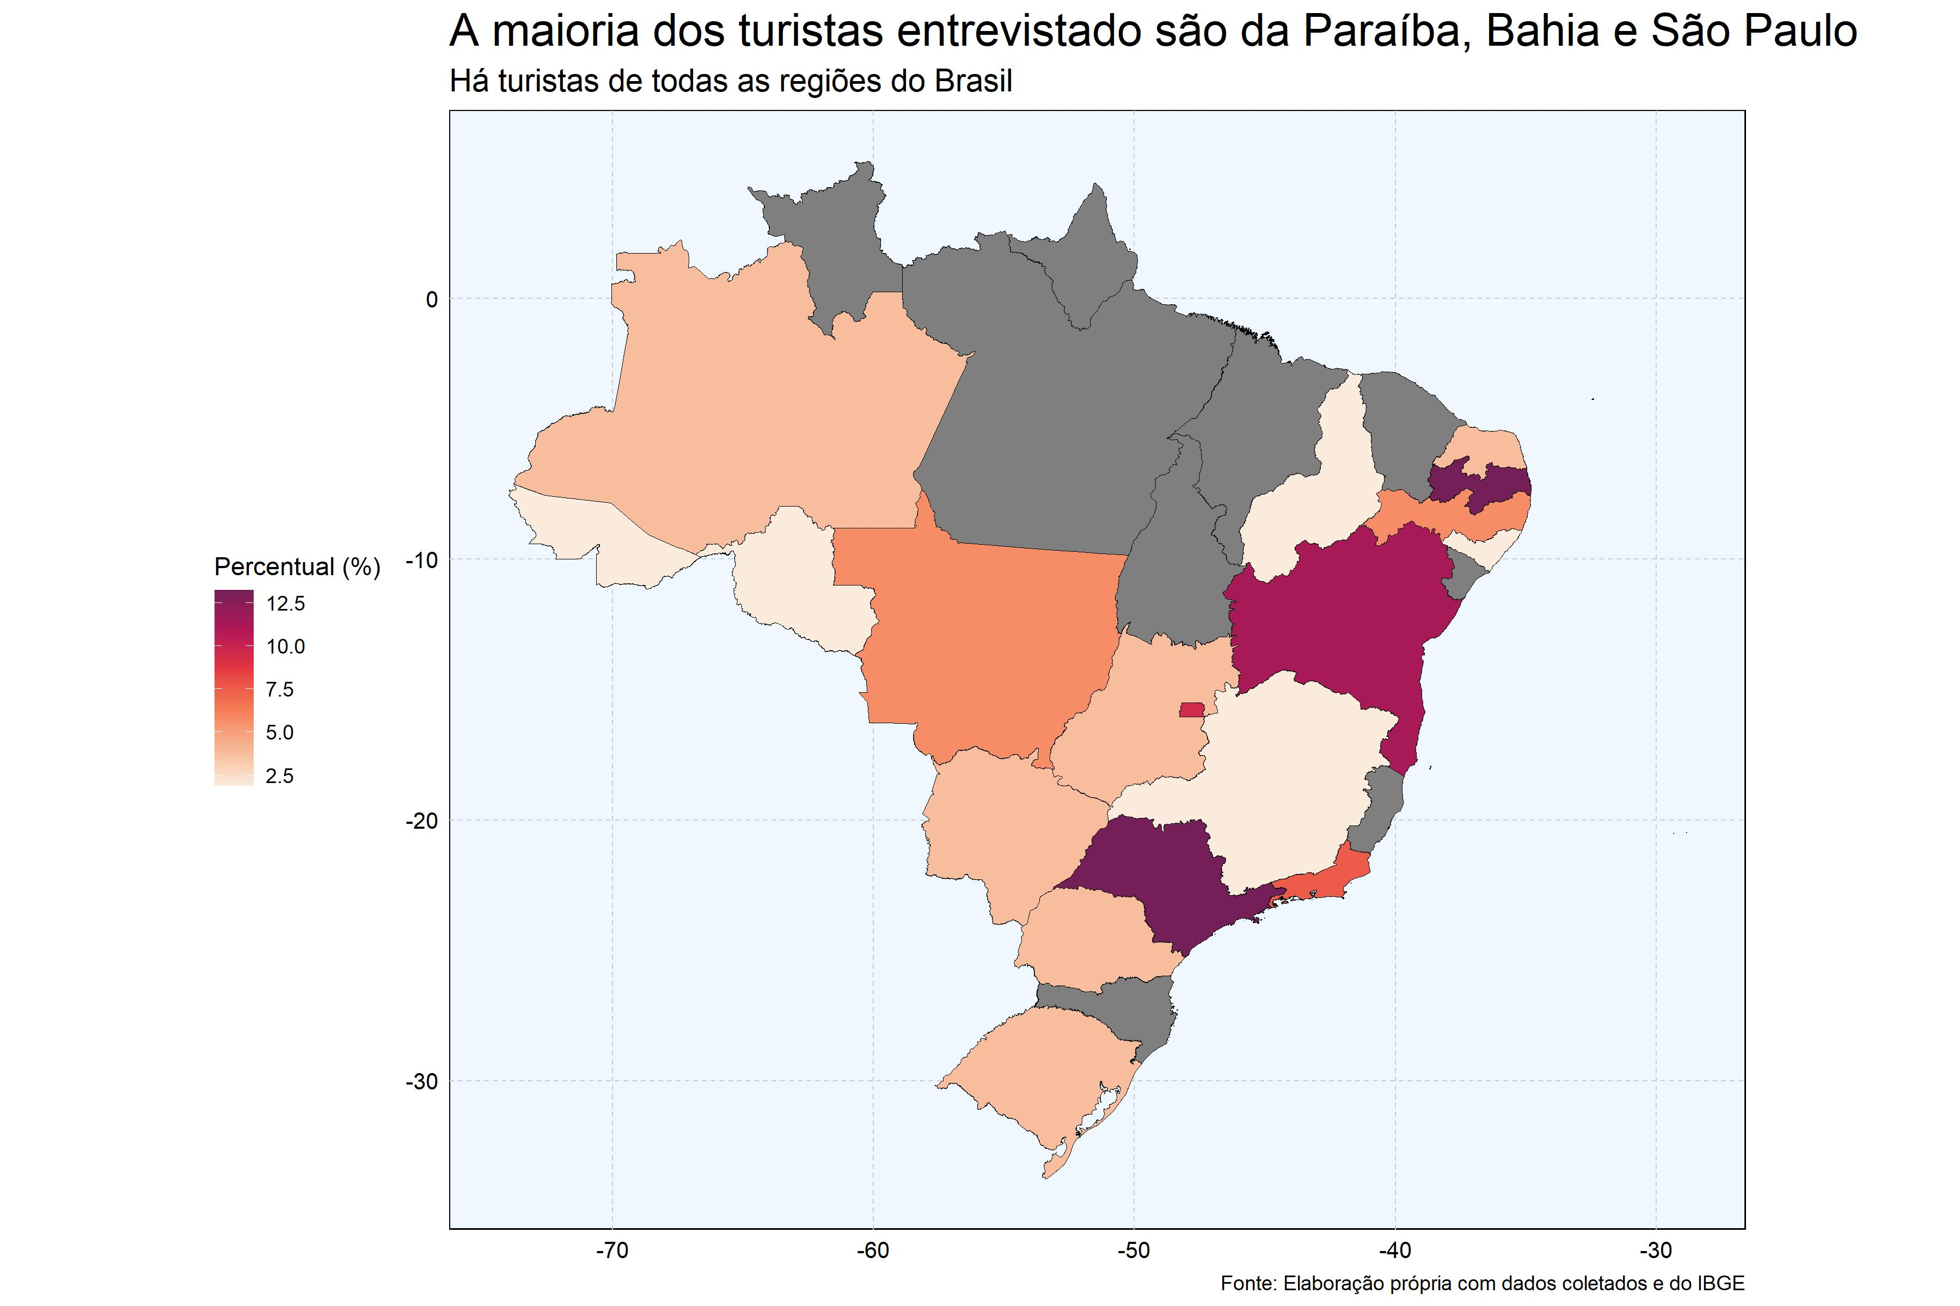

Slide 29
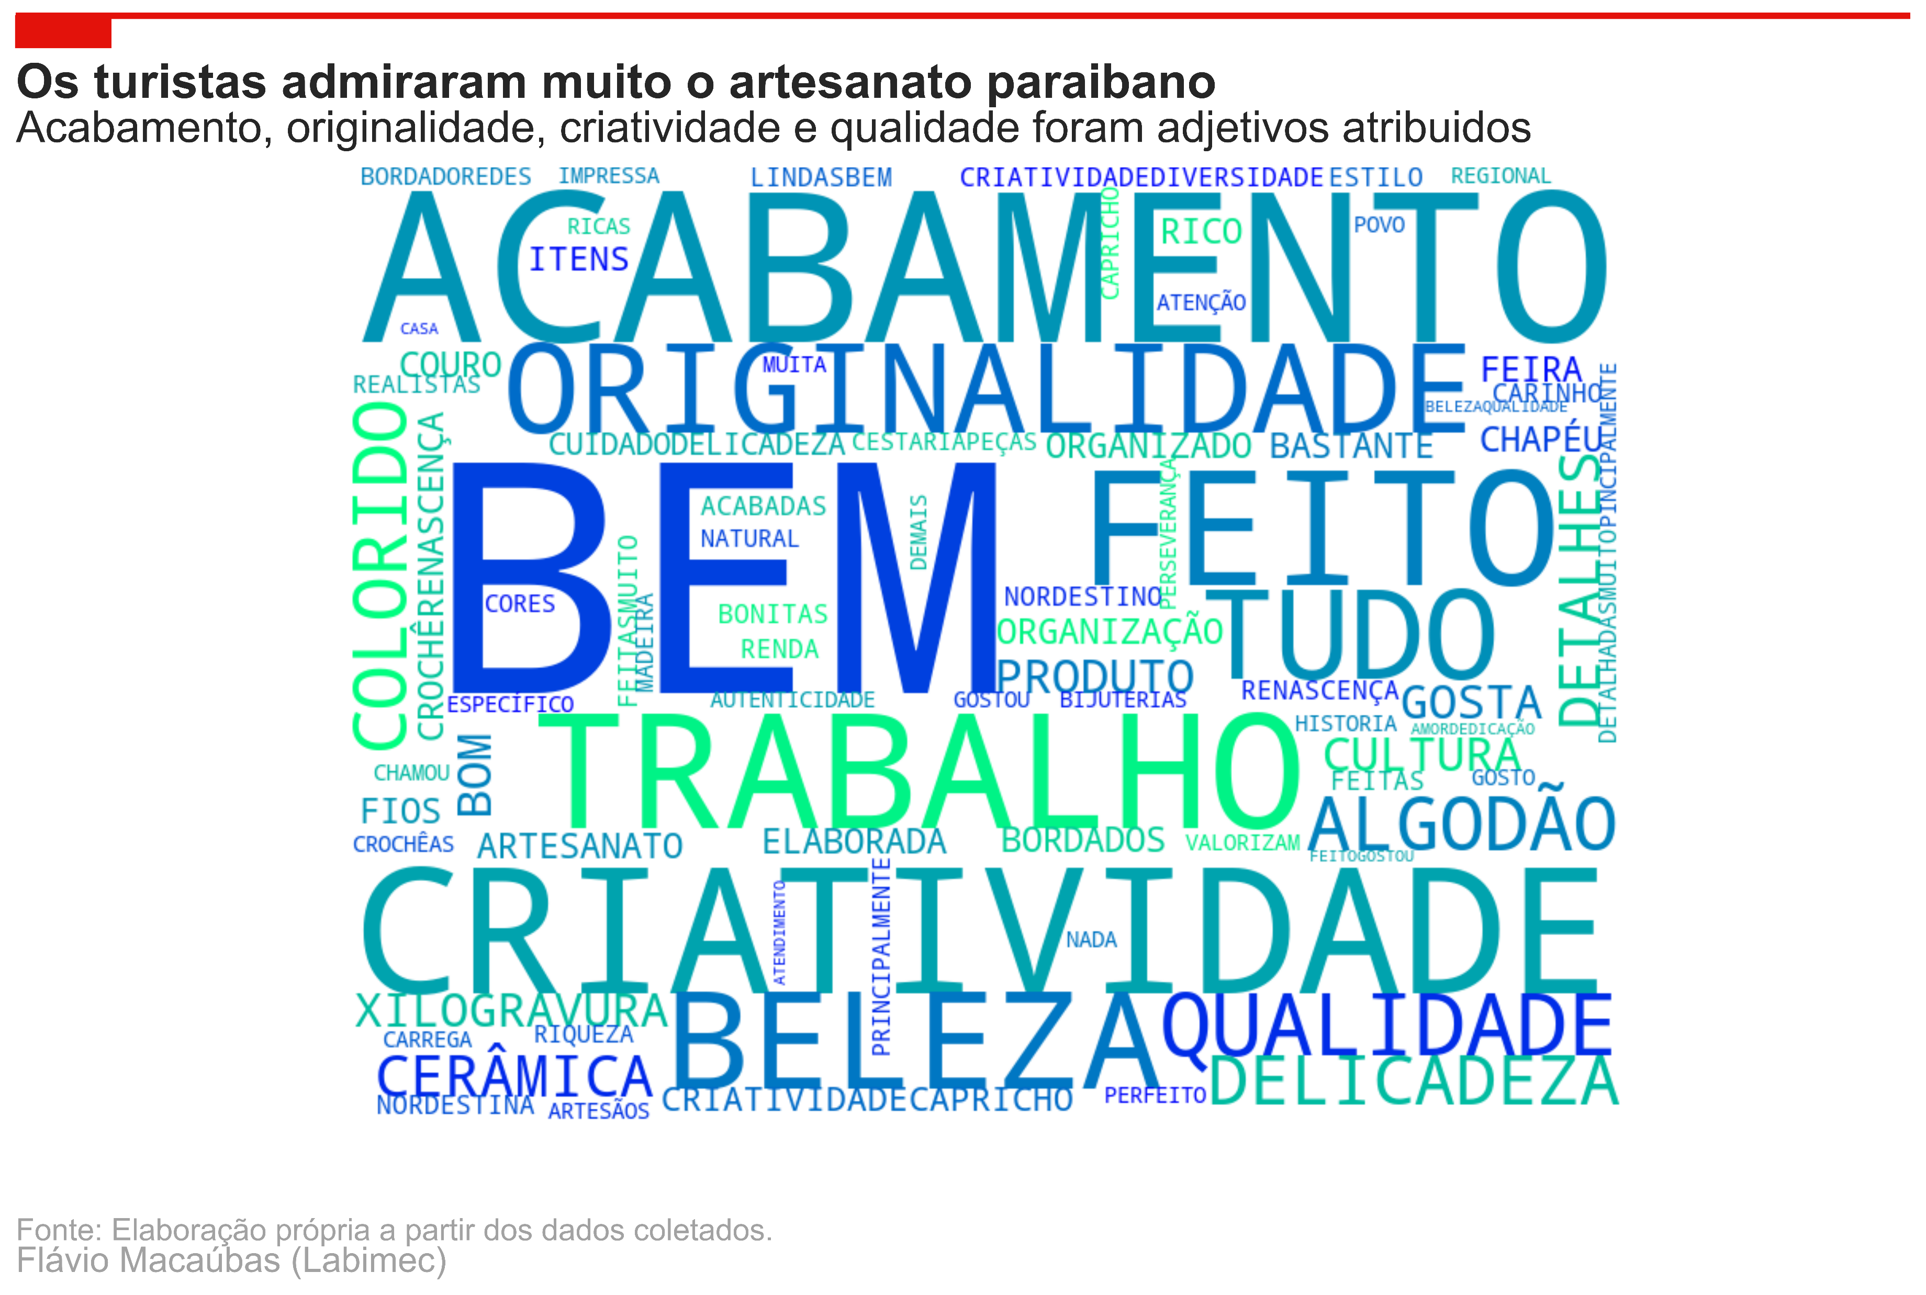

Slide 30


Slide 32
Principais considerações
34,45% dos artesãos possuem ensino médio completo e cerca de 27% possuem ensino superior completo.
Como principais fonte de aprendizado temos o autodidatismo e parentes.
A maioria dos artesãos são informais e apenas 5% deles desejam se formalizar.
A maior inspiração para confecção dos produtos vem da história pessoal dos artesãos. Bonecas, bolsas, esculturas e vestuários são os itens prediletos dos artesãos. Fios, tecidos e madeiras são as matérias primais mais comuns.
Há um anseio por cursos de captação entre os artesãos.
A maior parcela da clientela é nacional.
O gasto médio dos visitantes – locais e turistas – é baixo. Apesar disso, a grande maioria dos visitantes relataram que tiveram suas expectativas atendidas.
O rendimento médio dos artesãos, mesmo nos melhores meses, não ultrapassa dois salários mínimos. Nos piores meses, muitos chegam a não vender nada.

Slide 33
OBRIGADO!

